Slide 1
HTML5移动Web开发
第四章 jQuery Mobile页面

Slide 2
认识与下载jQuery Mobile
jQuery Mobile页面结构
页面切换效果
对话框
页面主题化

Slide 3
认识jQuery Mobile
jQuery Mobile
jQuery Mobile是jQuery 框架的一个组件。它给主流移动平台带来了jQuery核心库，是一个完整统一的jQuery移动UI框架。
针对移动端浏览器的事件
触摸事件 - 当用户触摸屏幕时触发
滑动事件 - 当用户左右滑动时触发
定位事件 - 当设备水平或垂直翻转时触发
页面事件 - 当页面显示，隐藏，创建，加载或未加载时触发

Slide 4
下载jQuery Mobile
引入jQuery Mobile的方法
下载JQM，将*.js文件和*.css文件包含在web页面中。
http://jquerymobile.com/download/
直接引用CDN。
<link rel="stylesheet" href="http://code.jquery.com/mobile/1.4.5/
jquery.mobile-1.4.5.min.css" />
<script src="http://code.jquery.com/jquery-1.11.1.min.js"></script>
<script src="http://code.jquery.com/mobile/1.4.5/jquery.mobile-1.4.5.min.js"></script>

Slide 5
创建移动设备模拟器
电脑端
Mac : Xcode
Windows : Genymotion、夜神模拟器
浏览器自带：Chrome、Opera
真机
手机和电脑需在同一个局域网
Notes:
模拟器很多种

Slide 6
认识与下载jQuery Mobile
jQuery Mobile页面结构
页面切换效果
对话框
页面主题化

Slide 7
jQuery Mobile页面结构
<!DOCTYPE html>
<html>
<head>
<meta charset="utf-8" />
<title>Hello HTML5</title> <!-- title属性值不显示-->
<meta name=“viewport” content=“width=device-width, initial-scale=1”> <!-- 限定页面宽度与设备宽度一致，页面加载时的放大倍数为1-->
<link rel=“stylesheet” href=“css/jquery.mobile-1.4.5.min.css” />
<script src=“js/jquery-2.2.2.js”></script>
<script src="js/jquery.mobile-1.4.5.min.js"></script>
</head>
引入 jQuery Mobile样式文件、 jQuery 脚本、 jQuery Mobile脚本
Notes:
改一下数据

Slide 8
jQuery Mobile页面结构
<body>
<div data-role=“page”> <!-- 页-->
<div data-role=“header”> <!-- 标题-->
<h1>Hello HTML5</h1>
</div>
<div data-role=“content”> <!-- 内容-->
<p>Page content goes here.</p>
</div>
<div data-role=“footer”> <!-- 页脚-->
<h4>&copy;开源中国社区</h4>
</div>
</div>
</body>
</html>
Notes:
改一下数据。增加对data-属性 的说明。

Slide 9
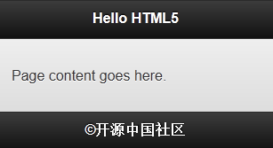
jQuery Mobile页面结构
页面运行结果:
data-role=header
data-role=content
data-role=footer
1. 上述三个元素并非必选。 2. 一个页面可以有多个date-role=“page” 并使用 id 来进行标识以及导航。
demo4_1.html
Notes:
改一下数据

Slide 10
jQuery Mobile多容器页面结构
在一个页面中，可以包含一个元素属性“data-role”值为“page”的容器，也允许包含多个，从而形成多容器页面结构。
容器之间各自独立，拥有唯一的id号属性。页面加载时，以堆栈的方式同时加载；容器访问时，以内部链接“#” 加对应“id”的方式进行设置。单击该链接时，jQuery Mobile 将在页面文档寻找对应id号的容器，实现容器间内容的访问。

Slide 11
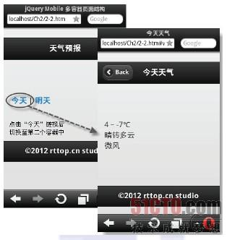
jQuery Mobile多容器页面结构
实例2-1 jQuery Mobile多容器间的切换
功能说明:
在页面中添加2个“data-role”属性为“page”的<div>元素，作为2个页面容器。
用户在第一个容器中选择需要查看天气预报的日期，单击某天后，切换至第二个容器，显示所选日期的详细天气情况。
pages.html
Notes:
在本实例页面中，从第一个容器切换至第二个容器时，采用的是“#”加对应“Id”的内部链接方式。因此，在一个页面中，不论相同框架的“page”容器有多少，只要对应的Id号唯一，就可以通过内部链接的方式进行容器间的切换。在切换时，jQuery Mobile会在文档中寻找对应“Id”的容器，然后通过动画的效果切换到该页面中。

Slide 12
jQuery Mobile多页面切换
采用AJAX请求的方式打开新页面。
注入主页面的内容是以“page”为目标，“page”以外的内容将不会被注入主页面中；且必须确保外部加载页面URL地址的唯一性。
在jQuery Mobile中，可以采用开发多个页面并通过外部链接的方式，实现页面相互切换的效果。该页面将脱离整个jQuery Mobile的主页面环境，以独自打开的页面效果在浏览器中显示。
Notes:
把全部代码写在一个页面中会延缓页面被加载的时间，不利于功能的分工与维护。因此，在jQuery Mobile中，可以采用开发多个页面并通过外部链接的方式，实现页面相互切换的效果。

Slide 13
jQuery Mobile外部页面链接
设置外部页面链接的方法
在<a>中增加rel属性，并将属性值设为external
<a href="about.html" rel="external">
<h4>Onest</h4>
</a>
pages.html
Notes:
单页面程序 onepage application的概念。跨域的问题

Slide 14
认识与下载jQuery Mobile
jQuery Mobile页面结构
页面切换效果
对话框
页面主题化

Slide 15
jQuery Mobile页面切换效果
浏览器支持
jQuery Mobile 提供了各种页面切换到下一个页面的效果。
为了实现页面切换效果，浏览器必须支持 CSS3 3D 切换。如： Internet Explorer 10 +、火狐、Chrome、Safari支持 3D切换。 Opera 不支持 。
在 jQuery Mobile 的所有链接上，默认使用淡入淡出的效果（如果浏览器支持）。
Notes:
作为一款真正具有使用价值的应用，首先应该至少有两个页面，通过页面的切换来实现更多的交互。在JQM里面，页面的切换时通过链接来实现的，这跟HTML完全一样，有所不同的是，JQM为了使开发者能够创造出更好的交互性，提供了10种不同的切换效果。

Slide 16
jQuery Mobile页面切换效果
浏览器支持页面切换效果的使用条件
页面切换效果可被应用于任何使用 data-transition 属性的链接或表单提交：
<a href="#anylink" data-transition="slide">
切换到第二个页面
</a>

Slide 17
jQuery Mobile页面切换效果
使用 data-transition 属性后页面切换效果
页面切换 | 描述
fade | 默认。淡入到下一页
flip | 从后向前翻转到下一页
flow | 抛出当前页，进入下一页
pop | 像弹出窗口一样进入下一页
slide | 从右到左滑动到下一页
slidefade | 从右到左滑动并淡入到下一页
slideup | 从下到上滑动到下一页
slidedown | 从上到下滑动到下一页
turn | 翻到下一页
none | 没有切换效果

Slide 18
jQuery Mobile页面切换效果
data-direction 属性
所有效果支持后退行为。
例如，如果想要页面从左向右滑动，而不是从右向左滑动， 设置data-direction 属性的值为“reverse”。
<a href="#anylink" data-transition="slide" data-direction="reverse">
切换到第二个页面
</a>

Slide 19
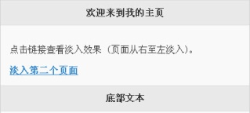
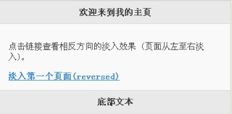
jQuery Mobile页面切换效果
实例制作
请参照下边两个效果图完成页面制作
demo4_2.html
页面1效果图 页面2效果图

Slide 20
认识与下载jQuery Mobile
jQuery Mobile页面结构
页面切换效果
对话框
页面主题化

Slide 21
对话框
对话框
在链接元素中添加“data-rel”属性，并将该属性值设置为“dialog”。
单击该链接时，打开的页面将以一个对话框的形式展示在浏览器中。单击对话框中的任意链接时，打开的对话框将自动关闭，并以“回退”的形式切换至上一页。
<a href= "about.htm" data-rel="dialog" data-transition="pop">
打开对话框
</a>

Slide 22
认识与下载jQuery Mobile
jQuery Mobile页面结构
页面切换效果
对话框
页面主题化

Slide 23
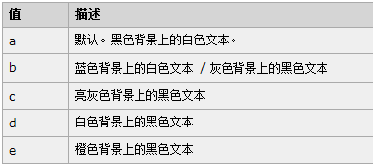
页面主题化
jQuery Mobile 拥有一个丰富的主题化系统， 可以控制如何显示一个页面的样式。
共有五种不同的样式主题，从 "a" 到 "e" - 每种主题带有不同颜色的按钮、栏、内容块等。
Notes:
hdpi:高清屏 xhdpi:超高清屏

Slide 24
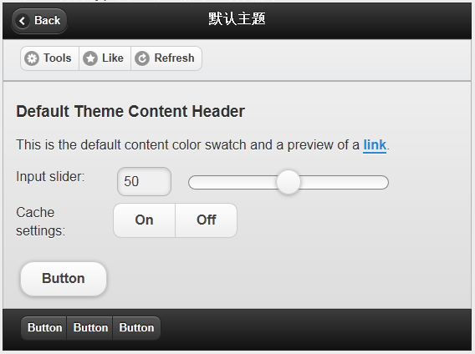
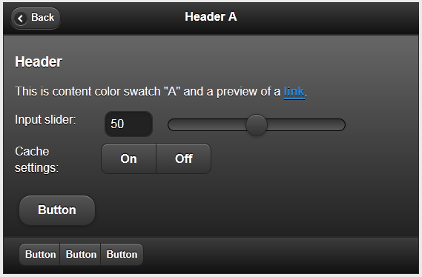
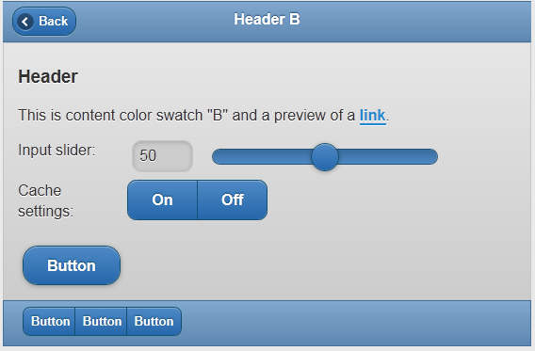
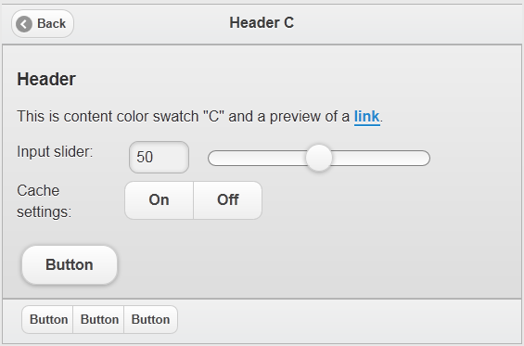
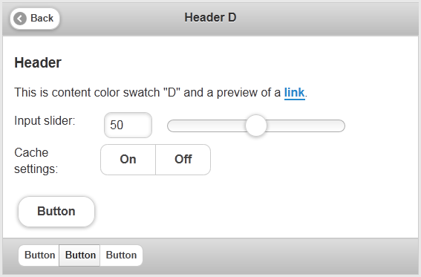
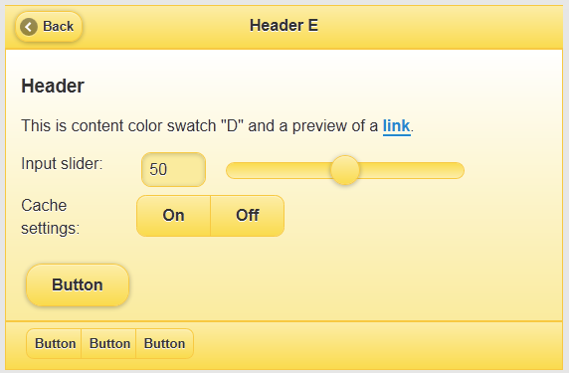
页面主题化
jQuery Mobile 内置的页面主题
Notes:
hdpi:高清屏 xhdpi:超高清屏

Slide 25
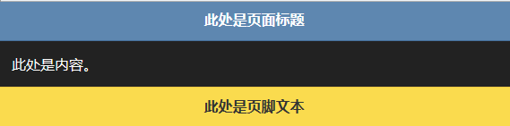
页面主题化
建议把data-theme属性添加到data-role=“page”属性的 div 或者容器中， 以确保背景色会在整个页面中应用。
<div data-role="header" data-theme="b"></div>
<div data-role="content" data-theme="a"></div>
<div data-role="footer" data-theme="e"></div>
Notes:
尽管 data-theme属性可以被添加到内容容器中， 但是建议把它添加到被分配了data-role=“page”属性的 div 或者容器中， 以确保背景色会在整个页面中应用。
默认情况下页面上所有的控件都会继承page上设置的调板，这意味着你只需设置一次便可以更改整个page：

Slide 26
添加新主题
可以自定义新主题。
通过编辑 CSS 文件（如已下载 jQuery Mobile）来添加或编辑新主题。
添加一段样式，用字母名（f-z）对类进行重命名，然后调整为喜欢的颜色和字体即可。
工具条添加类： ui-bar-(a-z)
文本内容添加类: ui-body-(a-z)
页面添加类：ui-page-theme-(a-z)
Notes:
hdpi:高清屏 xhdpi:超高清屏

Slide 27

添加新主题
<style>
.ui-bar-f
{
color:green;
background-color:yellow;
}
</style>
<div data-role="header" data-theme="f">
<h1>应用 "f" 主题的标题</h1>
</div>
Notes:
可以看到类名（ui-bar-a)有着特定的结构，后缀（a）指明了其所属调板，类ui-bar则控制着footer和header的显示。

Slide 28
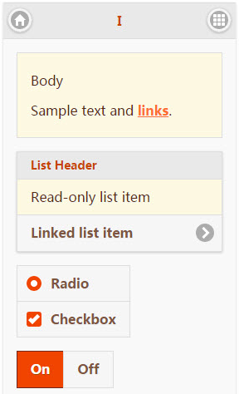
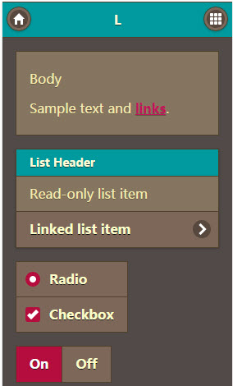
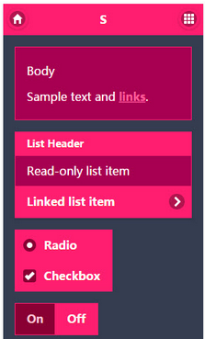
自定义主题
index.html

Slide 29

ThemeRoller
http://themeroller.jquerymobile.com/

Slide 30
谢 谢
Thank You

